Slide 1


第5課
緊急事態

Slide 2
SLOT 50
I
1
こんなときどうする？( 64)
2
3
CD-A23
4
使ってみよう２(68)
5

Slide 3
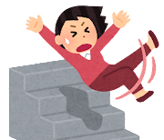
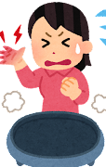
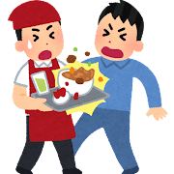
こんなときどうする？
できること
けがをしたときの状況と今の状況を説明することができる

Slide 4
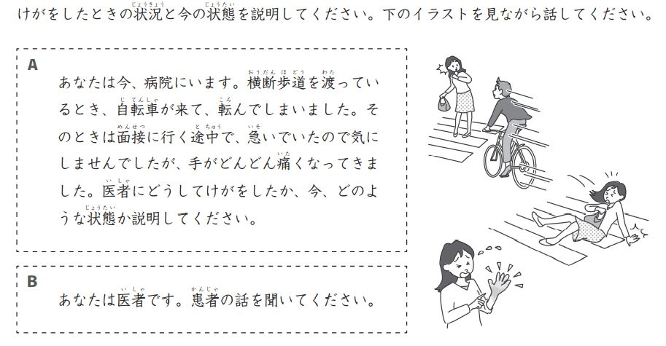

Slide 5


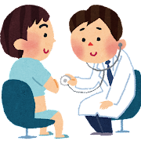
こんなときどうする？ （P64）
今まで、けがをして病院に行ったことがありますか。
２．そのとき、お医者さんにどんなことを聞かれましたか。
CD- A23

Slide 6
答えてみて
「手首をひねってしまったようなんです。」と「手首をひねりました」はどう違いますか。
2.「道路を渡ろうとしたところへ」というのは「渡る前」ですか、「渡っているとき」ですか。
3. 転んだとき、ワンさんは痛いと思いましたか。
Notes:
「手首をひねりました」は実際に手首をひねりました。「手首をひねってしまったようなんです」は本当に手首をひねったかどうかわかりません。でも、痛いしたぶんひねったと思います。
「道を渡る前」です。
いいえ。時間がたつにつれて痛くなります。

Slide 7
使ってみよう3 文法1.2.3（68 ページ）
Notes:
１

Slide 8
～てしまったようなんです
意 味
＊ 「～てしまったんです」よりあいまいな 表 現 。
はっきり言わないための 表 現 。
「はっきりわかりませんが、たぶん～てしまったのかもしれません…」
Không chắc lắm nhưng có lẽ là.....
Notes:
１

Slide 9
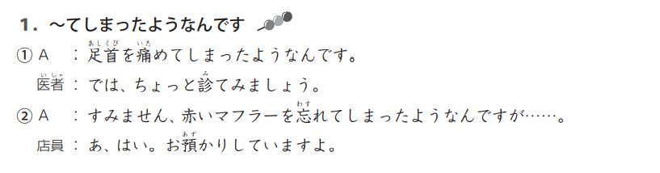
例文（P68）

Slide 10

～てしまったようなんです
［転んだとき、足をひねった。痛いので、病院へ行った］
医者：どうしましたか。
Ａ ：_________________________
足首をいためてしまったんようなんです。
Notes:
３．SV tự điền vào

Slide 11

～てしまったようなんです
［喫 茶 店 に携帯 電話を忘れたかもしれない。喫茶店に電話をした］
店員：はい、「ニコニコカフェ」でございます。
Ａ ：あのう、＿＿＿＿＿＿＿＿＿
すみません、携帯電話を忘れてしまったようなんですが
Notes:
３．SV tự điền vào

Slide 12
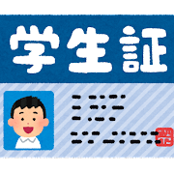
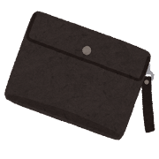
～てしまったようなんです
［ 学校に＿＿＿＿を忘れたかもしれない。学校に電話をした］
事 務 室 ：はい、FPT大学でございます。
Ａ ：＿＿＿＿＿＿＿＿＿＿＿＿＿＿＿
すみません、＿＿＿＿を忘れてしまったようなんですが
Notes:
３．SV tự điền vào

Slide 13
～ ところに／～ところへ／～ところを
意 味
＊ ちょうど
その状況 に/へ（＋来た、～てきた、など）
その状況を（＋見られた、発 見 された、など）
Đúng vào lúc~thì
接 続
Ｖ-辞 書 形・～ている・タ形／イＡ ＋ところに/ところへ/ところを
Notes:
１

Slide 14
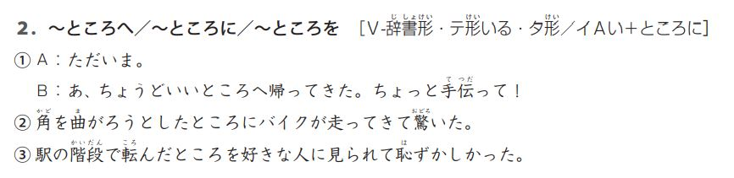
例文（P68）

Slide 15
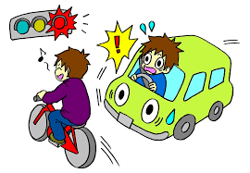
～ところに／～ところへ／～ところを
交 差 点 を__________ ところに、右から車が入ってきて、ぶつかりそうになった。
渡ろうとした

Slide 16
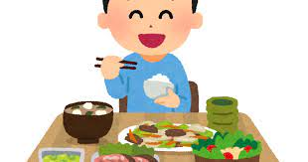
～ところに／～ところへ／～ところを
ご飯を食べている____________、電話がかかってきた。
ところに

Slide 17

～ところに／～ところへ／～ところを
テスト中、こっそり辞書を見ている
＿＿＿＿＿先生に 注意 された。
ところを

Slide 18
～ につれて
意 味
＊ ～すると、（だんだん）……になる
＊ＡもＢも変化を 表すことばがくる
＊後ろの文（Ｂ）には話す人の 意志を 表す文「～つもりだ，～たいです，～ましょう…」はこない。
Dần dần trở nên ( theo thời gian)
接 続
Ｖ-辞 書形／Ｎ＋につれて
Notes:
１

Slide 19
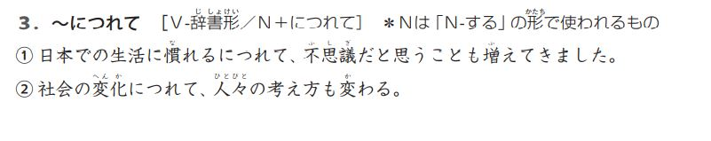
例文（P68）

Slide 20
～ につれて
医者：どうしましたか。
Ａ ： 自転車で学校へ行く途中で、転 んでしまって、、、
そのときは急いでいたので、そんなに痛いと思わなかったんですが、 時間がたつにつれて、
_________________________
だんだん痛くなってきたんです。
Notes:
３．SV tự điền vào

Slide 21
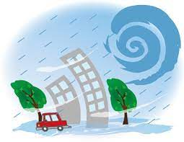
～ につれて
台風が近づくにつれて、__________ が強くなってきた.
風
Notes:
３＆４．SV tự điền vào

Slide 22
～ につれて
① 日本語が上達 するにつれて、日本人の友達が＿＿＿＿＿＿＿ 、勉強が楽しくなってきた。
②暑くなるにつれて、＿＿＿＿＿＿＿ の売り上げが伸びてきた。
③社会の変化につれて、人々の＿＿＿＿＿＿ も変わってきました。
できたので
アイコン
考え方
Notes:
３＆４．SV tự điền vào

